Slide 1
동물원 시스템 구현
송병권

Slide 2
목차
1.계획 이유
2.개발 환경
3.프로젝트 일정
4.UI 정의서
.1 로그인 기능
.2 메인 메뉴
.3 동물 검색
.4 온도 측정
.5 일정
5.UML
.1 Use Cases

Slide 3
계획 이유
동물원 안에 있는 동물들은 관리사한테 관리를 받습니다.
그 관리사들은 여러 가지 종류의 동물을 케어를 하는데
그 분들을 도움을 주고 싶어 이 프로그램을 만들었습니다.

Slide 4








개발 환경
Windows 10 | Balsamiq Wireframes | Java™SE | Eclipse | ORACLE | Dbeaver | Arduino | Git Hub
22H2 | 4.7.2 | 11.0.19.0 | 17 | 21 | 23.1.0 | 2.10 | X

Slide 5
프로젝트 일정
진행
예정
완성
주차 | 1 6.12~15 | 2 6.16~6.20 | 3 6.20~6.21 | 4 6.21~6.22 | 5 6.22~6.25 | 6 6.25~6.28 | 7 6.28~7.03 | 8 7.03~7.05 | 9 7.05~7.09 | 10 7.09~7.10
아이디어 구성하기
와이어 프레임 구성
로그인 & 회원가입 구성
자바 & 시리얼 포트 연결
아이디어 수정(변경,추가)
실시간 온도 구성
1차 통합 테스트
동물 상태 검색 구성
동물 상태 추가 구성
2차 통합
일정 구성하기(캘린더)
일정 추가.삭제 구성
최종 통합

Slide 6
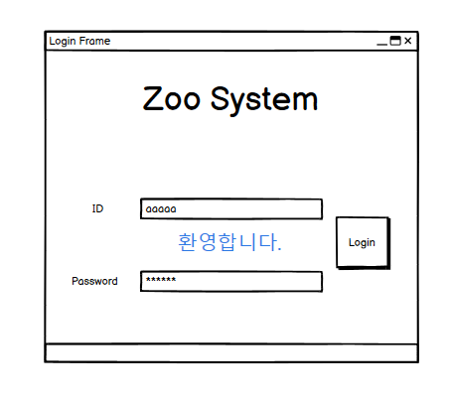
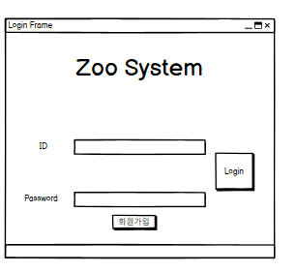
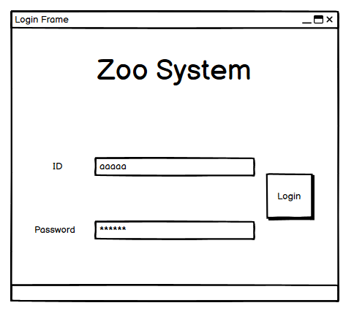
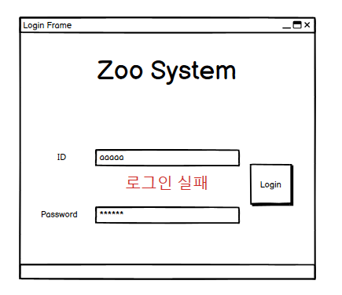
UI 정의서(로그인 기능)
Id & Password일치
Id & Password불일치

Slide 7
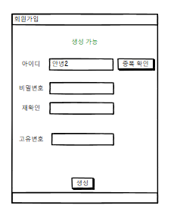
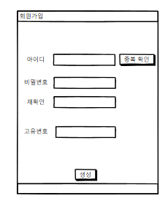
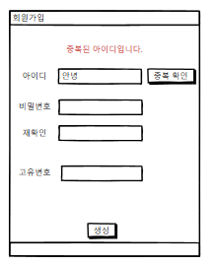
UI 정의서(회원가입)
중복된 아이디가 없을 경우
회원가입 눌렀을
경우
중복된 아이디일 경우

Slide 8
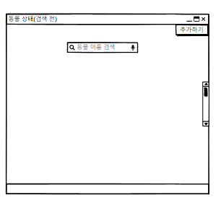
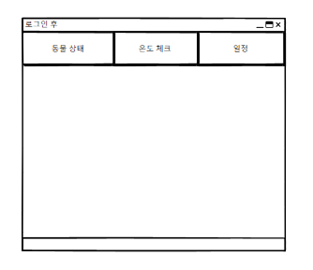
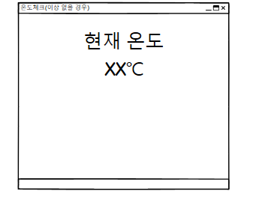
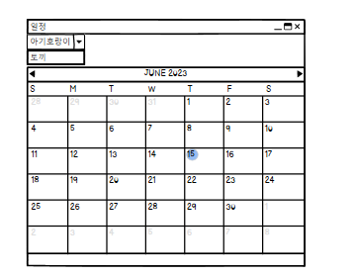
UI 정의서(메인 메뉴)
동물 상태 버튼 눌렀을 경우
온도 체크 버튼을 눌렀을 경우
일정 버튼 눌렀을 경우

Slide 9
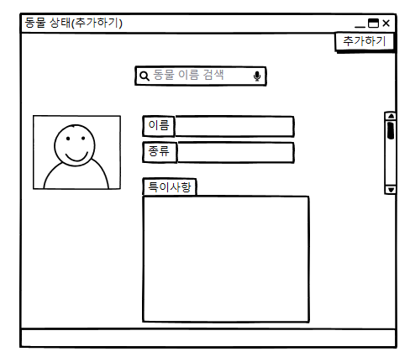
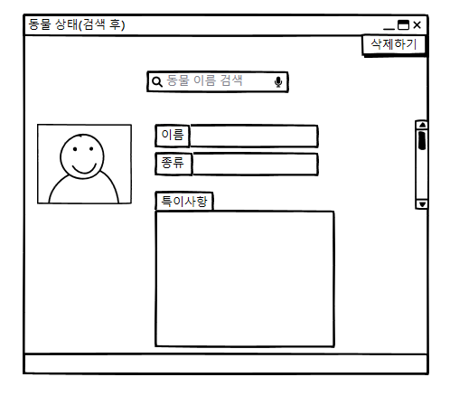
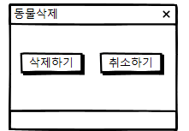
UI 정의서(동물 검색)
추가하기 버튼 눌렀을 때
삭제하기 눌렀을 경우
동물 검색을 했을 경우

Slide 10
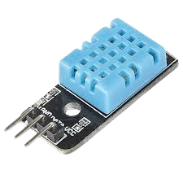
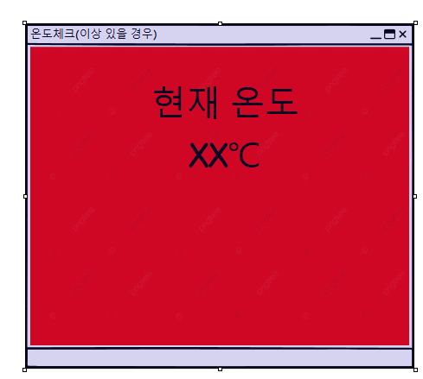
UI 정의서(온도 측정)
온도 이상이 없을 경우
DHT11 측정
온도 이상 있을 경우

Slide 11
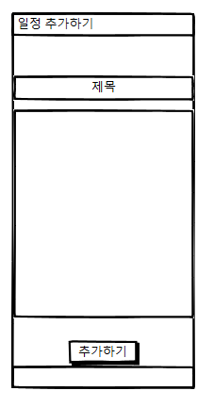
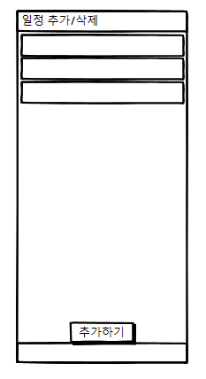
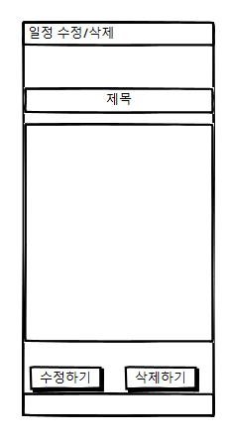
UI 정의서(일정)
추가하기를 눌렀을 경우
마우스를 클릭할 때 일정 보이기
수정/삭제하기를 눌렀을 경우

Slide 12
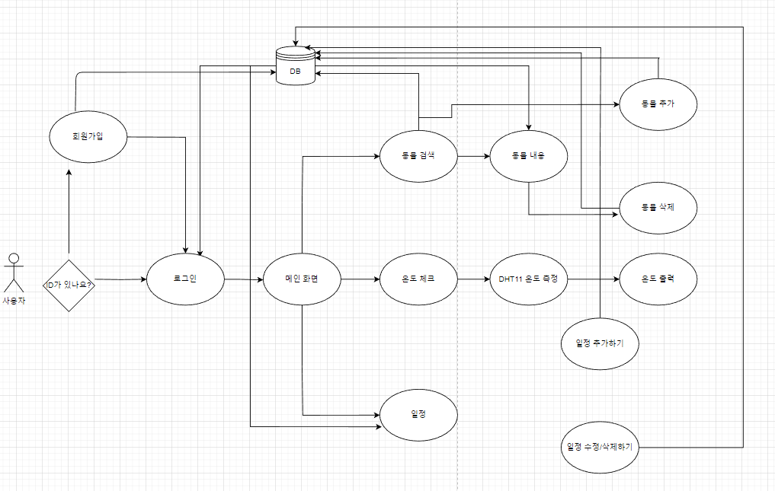
UML(Use Cases)

Slide 13
감사합니다
GitHub
https://github.com/SongByungKwon

